Slide 1
KTO Karatay Üniversitesi
EBMYL 517 Makine Öğrenmesi
Kavram Öğrenme
EBMYL 517 Makine Öğrenmesi KTO Karatay Üniversitesi

Slide 2
Kavram Öğrenme
Bir takım pozitif ve negatif eğitim örnekleri verildiğinde bunlardan genel bir sınıflandırma tanımı (kavram) çıkarma işlemi
Önceden tanımlı potansiyel hipotezler arasında arama yaparak, eğitim örneklerine uyan bir hipotez bulma işlemi.
Arama işlemi, genelden özele doğru hipotezlerin sıralanmasıyla yapılır.
EBMYL 517 Makine Öğrenmesi KTO Karatay Üniversitesi

Slide 3
Kavram Öğrenme
Öğrenme, belli eğitim örneklerinden genel kavramlar çıkarma işlemidir.
“Kuş”, “araba”, “sınavdan geçmek için daha çok çalışmam gereken dersler” gibi kavramları insanlar öğrenmektedir.
Bu tür kavramlar, nesnelerin ve olayların belli bir kümesini tanımlama şeklinde oluşur (örneğin; kuşları oluşturan hayvanlar kümesi).
Alternatif olarak, her kavram bir kümede tanımlı boolean (true/false) değerli fonksiyon gibi düşünülebilir. (Tüm hayvanlar üzerinde tanımlı ve kuşlar için 1 (true) ve diğer hayvanlar için 0 (false) değeri olan bir fonksiyon).
EBMYL 517 Makine Öğrenmesi KTO Karatay Üniversitesi

Slide 4
Kavram Öğrenme
Kümenin elemanı olan ve olmayan örnekler verildiğinde, bir kavramın genel bir tanımını otomatik olarak çıkarma işlemine kavram öğrenme (concept learning) denir.
Kavram Öğrenme → Giriş/çıkış değerleri şeklinde verilen eğitim örneklerini kullanarak boolean değerli bir fonksiyon çıkarma işlemi.
EBMYL 517 Makine Öğrenmesi KTO Karatay Üniversitesi

Slide 5
Örnek – Ahmet bugün yüzebilir mi?
 | Özellikler
 | Hava | Sıcaklık | Nem | Rüzgar | Su | Hava Durumu | Tercih
1 2 3 4 | Güneşli Güneşli Yağışlı Güneşli | Sıcak Sıcak Soğuk Sıcak | Normal Yüksek Yüksek Yüksek | Güçlü Güçlü Güçlü Güçlü | Ilık Ilık Ilık Serin | Değişmeyecek Değişmeyecek Değişecek Değişecek | Evet (+) Evet (+) Hayır (-) Evet (+)
Amaç → Özelliklere bağlı olarak herhangi bir günde Ahmet’in tercihinin ne olacağını bulmak.
EBMYL 517 Makine Öğrenmesi KTO Karatay Üniversitesi

Slide 6
Hipotez Gösterimi
Hipotezleri, herbir özelliğin birleşimi (conjunction) şeklinde gösterelim.
Bu durumda her bir hipotez, yukarıdaki 6 özelliğin birleşimi ile oluşan bir vektör olacaktır
Bir özelliğin değeri önemsiz olduğunda (herhangi bir değer olabildiğinde) “?” işareti kullanılacak.
Özellik için hiçbir değer kabul edilemez olduğunda “φ“ işareti kullanılacak.
Özellik değeri belli olabilir (Örnek; Nem → Normal)
Şayet, herhangi bir x günü, hipotezler kümesindeki bir h hipotezindeki tüm özellikleri sağlıyorsa, pozitif bir örnek olarak kabul edilecek ( h(x) = 1).
EBMYL 517 Makine Öğrenmesi KTO Karatay Üniversitesi

Slide 7
Hipotez Gösterimi
Örneğin: Ahmet, sadece soğuk ve yüksek nemli günlerde yüzmeyi tercih ediyor (diğer özelliklerden bağımsız olarak) şeklinde bir hipotez aşağıdaki şekilde ifade edilecektir.
(?, Soğuk, Yüksek, ?, ?, ?)
Her günü pozitif bir örnek olarak kabul eden, en genel hipotez → (?,?,?,?,?,?)
Hiçbir günü pozitif olarak kabul etmeyen en özel hipotez → (φ,φ,φ,φ,φ,φ)
Yüzmenin tercih edildiği günleri öğrenme işlemi, tercih edilen günlerin, özellikleri ile birlikte öğrenilmesidir
EBMYL 517 Makine Öğrenmesi KTO Karatay Üniversitesi

Slide 8
Tanımlar
X (Özelliklerin Birleşiminden Elde Edilebilecek Tüm Olası Örnekler Kümesi) Kavramı tanımlamak için kullanılacak örnekler kümesi
(Yüzme tercihi örneğinde
X → Hava, Sıcaklık, Nem, Rüzgar, Su ve Hava Durumu özellikleri ile gösterilen tüm olası günler kümesi)
C (Hedef Kavram)
Öğrenilecek kavram veya fonksiyon.
Genel olarak, c örnekler kümesi üzerinde tanımlı olan herhangi bir boolean değerli fonksiyondur. C: X → {0,1}
(Yüzme tercihi örneğinde c(x) = 1, eğer Tercih = Evet ise
c(x) = 0, eğer Tercih = Hayır ise)
EBMYL 517 Makine Öğrenmesi KTO Karatay Üniversitesi

Slide 9
Tanımlar
D (Mevcut Eğitim Örnekleri)
Hedef kavram öğrenilirken, öğreniciye her biri X kümesinde tanımlı bulunan x eğitim örneği birer birer, c(x) hedef kavram değeri ile birlikte sunulur.
c(x)=1 olan örnekler pozitif,
c(x)=0 olan örnekler negatif olarak algılanır.
Pozitif → Hedef kavramın üyeleri.
Negatif → Hedef kavramın üyeleri değil
Eğitim örnekleri (x, c(x)) şeklinde gösterilir.
EBMYL 517 Makine Öğrenmesi KTO Karatay Üniversitesi

Slide 10
Tanımlar
H (Hipotezler kümesi)
Tasarımcının tercihine bağlı olarak hipotez gösterimi değişebilir. Genellikle, H kümesindeki her hipotez X üzerinde tanımlı bir boolean-değerli fonksiyondur.
H: X → {0,1}
Öğrenicinin amacı, X’teki tüm x’ler için h(x)=c(x) olacak bir hipotez bulmaktır.
EBMYL 517 Makine Öğrenmesi KTO Karatay Üniversitesi

Slide 11
Tüme varımcı öğrenme hipotezi
Yeterince büyük eğitim örnekleri kümesi üzerindeki hedef fonksiyona yakınsadığı bulunan bir hipotez, eğitim örnekleri içinde bulunmayan başka örnekler için de hedef fonksiyona yakınsayacaktır.
Yani yeterince çok örnek ile eğitilirse, eğitim kümesinde olmayan başka örnekleri de tanıyabilir.
EBMYL 517 Makine Öğrenmesi KTO Karatay Üniversitesi

Slide 12
Arama İşlemi Olarak Kavram Öğrenme
Kavram Öğrenmesi, hipotez gösteriminde gizli olarak tanımlı olan büyük bir hipotezler kümesinde arama işlemi olarak görülebilir.
Bu arama işleminin amacı, eğitim örneklerine en çok uyan hipotezi bulmaktır.
Hipotez gösterimi, öğrenilecek kavramı sınırlandırır
EBMYL 517 Makine Öğrenmesi KTO Karatay Üniversitesi

Slide 13
Arama İşlemi Olarak Kavram Öğrenme – Yüzme Örneği
“Yüzme Tercihi” örneğinde Hava özelliğinin 3 değişik değeri (Güneşli, Bulutlu, Yağışlı), diğer özelliklerin (Sıcaklık, Nem, Rüzgar, Su ve Hava Durumu) 2 değişik değeri olduğundan X örnekler kümesinde en fazla 3x2x2x2x2x2=96 farklı örnek olabilir.
H hipotez kümesinde ise (özelliklerinin değerleri yanında, “?” ve “φ“ işaretleri de kullanılacağından) 5x4x4x4x4x4 = 5120 farklı hipotez bulunabilir.
Fakat, φ içeren hipotezler, negatif değer üreteceğinden H hipotez kümesinden çıkarılmalıdır.
Bu durumda, sadece (φ,φ,φ,φ,φ,φ) kümesi eklenerek, 1+ 4x3x3x3x3x3 = 973 hipotez vardır.
Yüzme Tercihi, göreceli olarak küçük ve sınırlı hipotez kümesine sahiptir. Pratikte, öğrenme problemlerinde daha büyük, bazen sınırsız hipotez kümesi olabilir.
EBMYL 517 Makine Öğrenmesi KTO Karatay Üniversitesi

Slide 14
Hipotezlerin Genelden Özele Sıralanması
h1 = (Güneşli, ?, ?, Güçlü, ?, ?)
h2 = (Güneşli, ?, ?, ?, ?, ?)
h2 daha çok örneği pozitif olarak sınıflandırır.
Buna h2 , h1’den “daha geneldir” denir.
“Daha Genel” ilişkisi aşağıdaki gibi tanımlanır
X içindeki herhangi bir örneği ve H içindeki bir h hipotezi için, x’in h’yi sağlaması için tek ve gerekli koşul h(x)=1 olmasıdır. “Daha genel ve eşit” ilişkisi h_{j} ve h_{k} hipotezi üzerinde şöyle tanımlanır: h_{j} hipotezinin, h_{k} hipotezinden “daha genel veya eşit” olması için sadece ve sadece h_{k}’yi sağlayan bir x örneği h_{j}’yi de sağlamalıdır. (h_{j} ≥_{g} h_{k})
(∀x ∈ X) [(h_{k}(x)=1) → h_{j}(x)=1)]
EBMYL 517 Makine Öğrenmesi KTO Karatay Üniversitesi

Slide 15
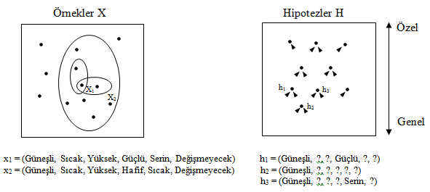
Hipotezlerin Genelden Özele Sıralanması
Ters olarak, bir h_{j} hipotezinin h_{k} hipotezinden “daha özel” olması için h_{k}’nın h_{j}’den “daha genel” olması gerekir.
h₂ ≥_{g} h₁ ve h₂ ≥_{g} h₃
Kısmi sıralı (partially ordered) hipotezler uzayı → Çünkü; h₁ ≩_{g} h₃ ve h₃ ≩_{g} h₁ şeklinde hipotezler var. (İki hipotez de birbirinden “daha genel” değil)
EBMYL 517 Makine Öğrenmesi KTO Karatay Üniversitesi

Slide 16
FIND-S Algoritması : Eğitim örneklerinin tümünü kapsayan en özel hipotezin bulunması
Eğitim örnekleri ile uyumlu bir hipotezin aranması işlemi için “daha genel” kısmi sıralaması (partial ordering) kullanılabilir. Bunun için önce en özel hipotez ile (H içindeki) başlanır ve bu hipotez eğer bir pozitif eğitim örneğini içermiyorsa daha çok genelleştirilir.
İçerme (“covering”) → Örneği doğru biçimde pozitif olarak sınıflandırma.
EBMYL 517 Makine Öğrenmesi KTO Karatay Üniversitesi

Slide 17
FIND-S Algoritması
FIND-S Algoritması ( Tüm negatif örnekleri göz ardı eder)
h’ye H içindeki en özel hipotezi aktar.
Her pozitif x eğitim örneği için
  h içindeki her a_{i} özelliği için
  Eğer a_{i}, x tarafından sağlanıyorsa
    Birşey yapma
  Aksi halde, h içindeki a_{i} yerine x tarafından sağlanacak daha genel değer yaz
3. h hipotezini döndür.
EBMYL 517 Makine Öğrenmesi KTO Karatay Üniversitesi

Slide 18
FIND-S Algoritması
FIND-S Algoritmasının “Yüzme Tercihi Örneği” İçin İşleyişi
h ← (φ,φ,φ,φ,φ,φ) -- En özel hipotez
h ← (Güneşli, Sıcak, Normal, Güçlü, Ilık, Değişmeyecek)
h ← (Güneşli, Sıcak, ?, Güçlü, Ilık, Değişmeyecek)
h ← (negatif örnekte birşey yapma) -- Çünkü h zaten bunu negatif olarak sınıflandırıyor
h ← (Güneşli, Sıcak, ?, Güçlü, ?, ?)
Algoritma, en özelden genele doğru ilerliyor.
EBMYL 517 Makine Öğrenmesi KTO Karatay Üniversitesi

Slide 19
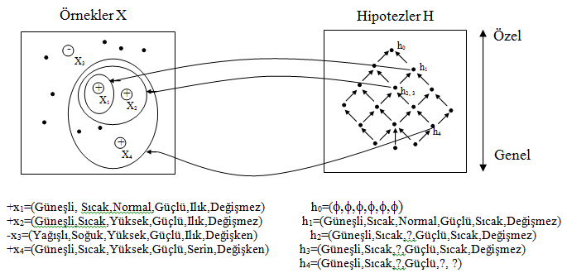
FIND-S Algoritması
EBMYL 517 Makine Öğrenmesi KTO Karatay Üniversitesi

Slide 20
FIND-S Algoritması - Sorular
Öğrenici, doğru hedef kavrama ulaştı mı? Veriyle uyumlu en uygun hipotez bulundu mu? Veya başka pekçok uyumlu hipotez var mı? Bunu belirleyecek başka bir algoritma tercih edilecektir.
Neden en özel hipotezi tercih ediyoruz? Bundan daha genel, mesela en genel, hipotezi neden tercih etmiyoruz?
Eğitim örnekleri tutarlı mı? Hatalar veya gürültü olursa ne olacak?
FIND-S algoritması, negatif örnekleri göz ardı ettiği için tutarsız örnekler algoritmayı yanlış yönlendirecektir. Hatalı veriyi tespit edecek veya ,dahası, bu hatalara önlem alacak algoritmaları tercih etmeliyiz.
Birden fazla en özel tutarlı hipotez varsa ne olacak? Bu durumda hedef kavram, kısmi sıralamadaki seçilen daldan farklı bir dala yönelecektir.
EBMYL 517 Makine Öğrenmesi KTO Karatay Üniversitesi

Slide 21
Versiyon Aralıkları ve Aday-Eleme Algoritması
Aday-Eleme algoritması, FIND-S algoritmasının pek çok eksiğini tamamlamaktadır.
FIND-S algoritması, H kümesindeki pek çok hipotezden sadece birini bulmaktadır.
Aday-Eleme algoritması ise, eğitim örnekleri ile tutarlı tüm hipotezleri bulur.
Fakat bunu yaparken tüm hipotezleri listelemez, bunun yerine tutarlı hipotezler kümesinin özet ifadesini vererek her bir eğitim örneği ile bu ifadeyi yeniler.
Aday-Eleme algoritması da gürültülü veriler üzerinde başarısızdır. Bu algoritma, makine öğrenmesinin pek çok temel konusunu tanıtmada kavramsal bir alt yapı sağlamaktadır
EBMYL 517 Makine Öğrenmesi KTO Karatay Üniversitesi

Slide 22
Aday-Eleme Algoritması - Tanımlar
Bir hipotezin eğitim örnekleri ile tutarlı olduğunu söylemek için, bu örnekleri doğru olarak sınıflandırması gerekir.
1. Tanım: Bir h hipotezinin, D eğitim örnekleri kümesi ile tutarlı (consistent) olması için tek ve yeterli koşul D içindeki her (x, c(x)) örneği için h(x)=c(x) olmalıdır.
Tutarlı (h, D) ≡ (∀(x, c(x)) ∈D)h(x)=c(x)
Önceki tanımlamalarda sağlama (satisfy) koşulu, sadece pozitif değerler için, h(x)=1 verilmişti.
Tutarlılık (consistency) koşulunda ise negatif değerlde de bulunur ve h(x)=c(x) şeklinde tanımlanır.
EBMYL 517 Makine Öğrenmesi KTO Karatay Üniversitesi

Slide 23
Aday-Eleme Algoritması - Tanımlar
Aday-Eleme algoritması, eğitim örnekleri ile tutarlı tüm hipotezleri bulur. Bu hipotezler alt kümesine, versiyon aralığı (space) denir. Çünkü hedef kavramın tüm makul verisyonlarını içerir.
2. Tanım: Versiyon aralığı, VS_{H,D}, H hipotez uzayı ve D eğitim örneklerine bağlı olarak, H’nin D eğitim örnekleri ile tutarlı hipotezler alt kümesidir.
VS_{H,D} ≡ { h ∈ H | Tutarlı (h,D)}
EBMYL 517 Makine Öğrenmesi KTO Karatay Üniversitesi

Slide 24
Listele ve Ele Algoritması
Versiyon aralığını göstermenin bir yolu, doğrudan tüm küme elemanlarını listelemektir.
Versiyon Aralığı ← H’deki tüm hipotezlerin listesi
Her eğitim örneği için, (x, c(x))
Versiyon aralığından, h(x)=c(x) koşulunu sağlamayan hipotezi sil.
3. Versiyon aralığında kalan hipotezleri listele.
“Listele Ve Ele” algoritması, eğitim örnekleri ile tutarsız olarak bulduğu tüm hipotezleri versiyon aralığından silmektedir. Sonuçta, ideal koşullarda, hedef kavram gösterecek şekilde tek bir hipotez kalmalıdır. Aksi halde, belli bir hipotezler aralığı kalır..
EBMYL 517 Makine Öğrenmesi KTO Karatay Üniversitesi

Slide 25
Listele ve Ele Algoritması
Genelde, eğer hipotez uzayı H sınırlı ise, bu algoritma kullanılabilir.
Ayrıca, eğitim verisiyle tutarlı tüm hipotezleri bulmak gibi bir avantajı da vardır.
Fakat çoğu öğrenme uygulamasında hipotez uzayındaki tüm hipotezleri belirlemek ve gerçekçi olmayan lüzumsuz bir iştir.
EBMYL 517 Makine Öğrenmesi KTO Karatay Üniversitesi

Slide 26
Aday Eleme Algoritması
Aday Eleme Algoritması, Listele Ve Ele algoritmasının yaptığı işi yapmakta, fakat versiyon aralığının çok daha özet biçimde sunulmasını sağlamaktadır.
Versiyon aralığı, en genel ve en özel hipotezler ile temsil edilmektedir.
Böylece, genel ve özel sınırları arasında versiyon aralığı tanımlanmaktadır.
Bu algoritma, işlemlerin iyi biçimde tanımlandığı tüm öğrenme işlemlerine ve hipotez uzayına uygulanabilir.
EBMYL 517 Makine Öğrenmesi KTO Karatay Üniversitesi

Slide 27
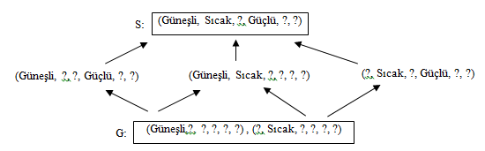
Aday Eleme Algoritması
Oklar “daha genel” ilişkisini gösteriyor.
FIND_S algoritması h=(Güneşli, Sıcak, ?, Güçlü, ?, ?) hipotezini bulmuştur. Fakat bu, yukarıda gösterilen 6 hipotezden sadece birisidir.
Aday_Eleme algoritması, sadece en genel (G) ve en özel (S) hipotez kümelerini göstererek, versiyon aralığını bu şekilde sınırlandırır. Sadece bu iki sınır değeri kullanılarak, aradaki tüm hipotezler genelden özele kısmi sıralaması kullanılarak bulunabilir.
EBMYL 517 Makine Öğrenmesi KTO Karatay Üniversitesi

Slide 28
Aday Eleme Algoritması
G ve S kümeleri doğru olarak tanımlanırsa, versiyon aralığını kesin olarak belirler. Versiyon aralığının, G’deki hipotezler, S’deki hipotezler ve kısmi olarak sıralı hipotezler uzayında bunlar arasındaki tüm hipotezleri kesin olarak kapsadığı ispatlanabilir.
EBMYL 517 Makine Öğrenmesi KTO Karatay Üniversitesi

Slide 29
Aday Eleme Algoritması
- G ← (?, ?, ?, ?, ?, ?)
- S ← (φ,φ,φ,φ,φ,φ)
Her d eğitim örneği için
  Eğer d pozitif bir örnek ise
    G’den d ile tutarsız tüm hipotezleri sil
    S’deki d ile tutarsız her s hipotezi için
      s hipotezini sil
      S’ye, s’nin tüm h minimal genellemelerini ekle, fakat
        h, d ile tutarlı olsun ve G’nin bazı elemanları h’den daha genel olsun
      S’den S’deki diğer hipotezlerden daha genel olan tüm hipotezleri sil
  Eğer d negatif bir örnek ise
    S’den d ile tutarsız tüm hipotezleri sil
    G’deki d ile tutarsız her g hipotezi için
      g hipotezini sil
      G’ye, g’nin tüm h minimal özelleştirmelerini ekle, fakat
        h, d ile tutarlı olsun ve S’nin bazı elemanları h’den daha özel olsun.
      G’den G’deki diğer hipotezlerden daha özel olan hipotezleri sil
EBMYL 517 Makine Öğrenmesi KTO Karatay Üniversitesi

Slide 30
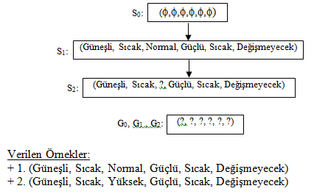
Aday Eleme Algoritması – Yüzme Tercihi Örneği
S sınırı G’den daha genel olmayacak şekilde ve pozitif örnekleri sağlayacak şekilde genelleştirilir (genişler).
G sınırı, S’den daha özel olmayacak şekilde ve negatif örnekleri eleyecek şekilde özelleştirilir (daraltılır).
EBMYL 517 Makine Öğrenmesi KTO Karatay Üniversitesi

Slide 31
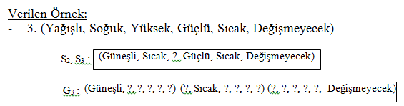
Aday Eleme Algoritması – Yüzme Tercihi Örneği
Verilen 3. Örnekle Birlikte Olabilecek Tüm Muhtemel Hipotezler
(Güneşli, ?, ?, ?, ?, ?)
(Bulutlu, ?, ?, ?, ?, ?) → S’yi sağlamıyor (inconsistent) --- Elendi
(?, Sıcak, ?, ?, ?, ?, ?)
(?, ?, Normal, ?, ?, ?) → S’de daha geneli var -- Elendi
(?, ?, ?, Zayıf, ?, ?) → S’yi sağlamıyor (inconsistent) -- Elendi
(?, ?, ?, ?, Soğuk, ?) → S’yi sağlamıyor (inconsistent) -- Elendi
(?, ?, ?, ?, ?, Değişmeyecek)
EBMYL 517 Makine Öğrenmesi KTO Karatay Üniversitesi

Slide 32
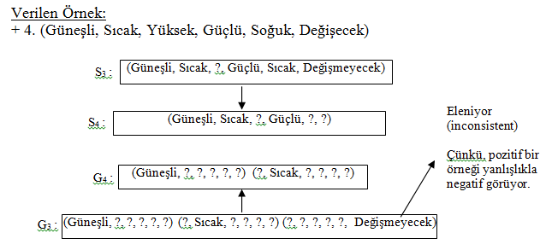
Aday Eleme Algoritması – Yüzme Tercihi Örneği
EBMYL 517 Makine Öğrenmesi KTO Karatay Üniversitesi

Slide 33
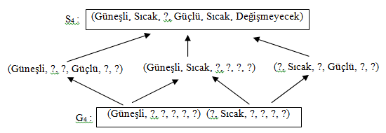
Aday Eleme Algoritması – Yüzme Tercihi Örneği
Sonuç hipotezler kümesi (Versiyon Aralığı), eğitim örneklerinden bağımsızdır. Daha fazla eğitim örneği, S ve G’yi birbirine yaklaştırır
EBMYL 517 Makine Öğrenmesi KTO Karatay Üniversitesi

Slide 34
Aday-Eleme Algoritması Üzerine Tespitler
- Aday-Eleme, doğru hipoteze ulaşabilecek mi?
Evet. Eğer;
1. Eğitim örneklerinde hata yoksa
2. Hipotezler içinde hedef kavramı doğru olarak tanımlayan hipotezler varsa
S ve G sınırları tek bir hipoteze ulaşırsa, hedef kavrama öğrenilmiş demektir.
Hatalı eğitim örnekleri, boş versiyon aralığına neden olur.
EBMYL 517 Makine Öğrenmesi KTO Karatay Üniversitesi

Slide 35
Aday-Eleme Algoritması Üzerine Tespitler
- Öğrenici bir sonraki adımda nasıl bir eğitim örneği istemeli?
Bazı hipotezler tarafından pozitif, bazıları tarafından negatif olarak sınıflandırılacak bir örnek olmalı.
“Aday_Eleme Spor Tercihi” Versiyon Aralığı için bu örnek aşağıdaki gibi olabilir:
(Güneşli, Sıcak, Normal, Zayıf, Ilık, Değişmeyecek)
6 hipotezin yarısı (3’ü) tarafından pozitif olarak sağlanmaktadır. Böylece diğer 3’ü elenir. Bu durumda S ve G sınırları değişip, birbirine yaklaşacaktır.
İdeal bir örnek, versiyon aralığı boyunu yarıya indirmelidir. Böylece hedef kavrama log₂ |VS| örnek ile ulaşılabilir
EBMYL 517 Makine Öğrenmesi KTO Karatay Üniversitesi

Slide 36
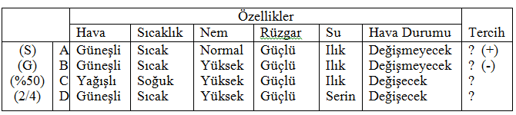
Aday-Eleme Algoritması Üzerine Tespitler
- Kısmi olarak öğrenilen kavramlar nasıl kullanılabilir?
Versiyon aralığı, hedef kavramı temsil eden tek bir hipoteze ulaşmasa da başka örnekleri doğru olarak sınıflandırabilir
CE 455 Machine Learning KTO Karatay University

Slide 37
Aday-Eleme Algoritması Üzerine Tespitler
1. Örnek, versiyon aralığındaki tüm hipotezler tarafından pozitif olarak sınıflandırılır. (Sanki tek bir hipotez varmış gibi) – Aslında, bir örneğin pozitif olduğunu anlamak için sadece S’ye bakmak yeterli
2. Örnek, hiçbir hipotez tarafından sağlanmadığı için negatif olarak yorumlanır. (Negatif olduğunu anlamak için aslında sadece G’deki hipotezlere bakmak yeterli)
3. Örnek, hipotezlerin yarısı tarafından pozitif, yarısı tarafından negatif olarak yorumlanıyor. Öğrenici için en iyi örnek, çünkü versiyon aralığındaki hipotezleri yarıya indirerek S-G aralığını daraltıyor.
4. Örnek, 2 hipotez tarafından pozitif 4 hipotez tarafından negatif olarak yorumlanıyor. Çoğunluğa mı uyacağız? Yoksa, eğitim örneklerinde pozitifler daha çok olduğundan 2 tane de pozitif olsa buna pozitif mi diyeceğiz?
EBMYL 517 Makine Öğrenmesi KTO Karatay Üniversitesi

Slide 38
Tüme varım için ön koşul
Hedef kavram hipotez uzayında yoksa
Bu durumda tüm hipotezleri tek tek içerecek bir hipotez uzayı mı kullanmalı?
Böyle bir hipotez uzayı, algoritmanın başka örnekleri tanımasını nasıl etkiler?
Hipotez uzayının boyutu, eğitim örnekleri sayısını nasıl etkiler?
EBMYL 517 Makine Öğrenmesi KTO Karatay Üniversitesi

Slide 39
Ön koşul kullanılan hipotez uzayı
Hipotez uzayının hedef kavramı içerdiğinden emin olmak için, tüm olası hipotezler hipotez uzayına dahil edilmelidir. (Pratikte imkansız)
“Yüzme Tercihinde” → Özelliklerin Birleşimi (conjunction) şeklinde hipotez uzayı sınırlandırıldı. (Ön koşul)
Bu durumda, hipotez uzayı 3 durumlu özelliklerde bile çuvallıyor.
(Güneşli, Sıcak, Normal, Güçlü, Serin, Değişecek ) +
(Bulutlu, Sıcak, Normal, Güçlü, Serin, Değişecek) +
(Yağışlı, Sıcak, Normal, Güçlü, Serin, Değişecek) –
İlk 2 örnek sonucunda → S₂ : (?, Sıcak, Normal, Güçlü, Serin, Değişecek)
Fakat, bu hipotez 3. örneği yanlış şekilde pozitif olarak algılıyor.
Bunun nedeni, öğreniciyi sadece özelliklerin birleşimi (conjunctive) hipotezler olacak şekilde sınırlamamızdır.
Daha iyi ifade edilmiş bir hipotez uzayına ihtiyaç vardır.
EBMYL 517 Makine Öğrenmesi KTO Karatay Üniversitesi

Slide 40
Ön koşul kullanılmayan hipotez uzayı
Hedef kavramın, hipotez (H) uzayında bulunduğundan kesin olarak emin olmak için tüm olası hipotezleri (X örneklerinin tüm alt kümelerini, yani 2^{X} – süper küme) H’ye dahil etmelidir.
“Yüzme tercihi” örneğinde bias (özellik birleşimi – conjunctive) kullanıldığından hipotez uzayı sadece 973 hipotez içermektedir.
Ön koşul kullanılmasaydı, “Yüzme Tercihi” örneği için, 6 özellik var ve 2⁶ = 96 örnek oluşabilir. Bu durumda hipotez uzayında 2⁹⁶ hipotez olacaktır!.
Hipotez uzayını H’ olarak gösterirsek, H’ uzayı X’in süper kümesi olacak şekilde 2^{X} eleman içerecektir.
Küme elemanları aşağıdaki gibi hipotezlerin disjunctive biçimde birleştirilmesiyle oluşur.
(Güneşli, ?, ?, ?, ?, ?) ∨ (Bulutlu, ?, ?, ?, ?, ?)
H’ hipotez kümesinde yukarıdakine benzer şekilde sınırsız tanımlamalar içeren elemanlar olacak.
EBMYL 517 Makine Öğrenmesi KTO Karatay Üniversitesi

Slide 41
Öğrenmede ön koşul neden gereklidir?
Bu durumda, hedef kavramın ifade edilmez oluş sorunu çözülüyor. Yani, hedef kavramı kesin olarak ifade edebiliyoruz (bulabiliyoruz).
Çünkü, X kümesindeki tüm olası örnekler ile eğitiliyor.
Ancak, öğreniciyi sadece eğitim örnekleri ile sınırlıyoruz. Eğitim kümesi haricinde başka bir örnek geldiğinde tanıyamayacaktır.
Aday Eleme algoritması, eğitim örnekleri haricinde de tanıma yapıyorsa, bu durum hedef kavramın, özelliklerin birleşimi şeklinde ifade edilebileceğinin kabullenilmesi ile sağlanmıştır.
EBMYL 517 Makine Öğrenmesi KTO Karatay Üniversitesi

Slide 42
Öğrenmede ön koşul neden gereklidir?
Tüme Varımlı Öğrenme → Ön koşul (inductive bias) gerektirir.
Bu yüzden her öğrenme tekniği kendine özgü ön koşul kullanır.
Ön koşul → Öğrenicinin eğitim örnekleri haricindeki örneklerin sınıflandırılması için genelleme yapabilmesini sağlamak için kullanılan kabullenme.
EBMYL 517 Makine Öğrenmesi KTO Karatay Üniversitesi

Slide 43
Öğrenmede ön koşul neden gereklidir?
L → kavram öğrenme algoritması
X → Olası örnekler kümesi
c → Hedef kavram
D_{c} = { (x, c(x) } → Eğitim örnekleri kümesi
L(x_{i}, D_{c}) → D_{c} eğitim verileri sonucunda, x_{i} örneğini sınıflandırma sonucu
Tanım: L’nin ön koşulu, herhangi bir c hedef kavramı ve ilgili D_{c} eğitim verileri için B ile gösterilen en küçük önermeler kümesidir.
(∀x_{i} ∈ X) { ( B ∧ D_{c} ∧ X_{i} ) ⊢ L(x_{i}, D_{c})
A ⊢ B → A mantıksal olarak B’yi gerektirir.
Aday Eleme algoritması için ön koşul → Hedef kavram c, verilen H hipotez uzayı içindedir.
EBMYL 517 Makine Öğrenmesi KTO Karatay Üniversitesi

Slide 44
Değişik algoritmalar için ön koşullar
En kaba öğrenici : Her eğitim örneği bellekte saklanır. Yani örnekler bellektekilere göre sınıflandırılır.
Ön koşul → Yok
2. Aday-Eleme Algoritması: Yeni örnek sadece versiyon aralığındaki tüm hipotezler tarafından tanınırsa sınıflandırılır. Sınıflandırma doğruluğu ön koşul doğruluğuna bağlıdır.
Ön koşul → Hedef kavram hipotez uzayında gösterilebilmelidir.
3. FIND-S Algoritması : Eğitim örneklerine bakarak en özel hipotezi bulur. Yeni örnekler bu hipoteze göre sınıflandırılır.
Ön koşul → Hedef kavram hipotez uzayında bulunmalıdır ve özel hipotezler genel hipotezlere tercih edilir.
EBMYL 517 Makine Öğrenmesi KTO Karatay Üniversitesi

